Slide 1
Principal Component Analysis (PCA)
Yapay Zeka Algoritmaları • Orta Düzey Sunum

Slide 2
1. PCA Tarihçesi
PCA ilk olarak 1901 yılında Karl Pearson tarafından geliştirilmiştir.
Daha sonra 1930'larda Harold Hotelling yöntemi genişleterek modern haline getirmiştir.
Amacı yüksek boyutlu veriyi daha düşük boyutlarda açıklayabilmektir.

Slide 3
2. PCA'nın Altyapısı
PCA, doğrusal cebir temelli bir boyut indirgeme tekniğidir.
Temel olarak kovaryans matrisi, özdeğerler ve özvektörler hesaplanır.
Veri yeni eksenlere projelendirilerek maksimum varyans açıklanır.

Slide 4
3. Algoritmanın Mantığı
PCA, yüksek boyutlu verilerdeki ilişkileri sadeleştirmek için tasarlanmıştır.
Verideki gürültüyü azaltmak ve önemli bileşenleri ortaya çıkarmayı amaçlar.
Makine öğreniminde ön işleme adımında sıkça kullanılır.

Slide 5
4. Günümüzde Kullanım Alanları
- Görüntü işleme (face recognition)
- Genomik veri analizi
- Finansal risk modelleme
- Veri görselleştirme ve boyut indirgeme
- Makine öğrenimi ön işleme

Slide 6
5. Avantajlar & Dezavantajlar
Avantajlar:
- Gürültü azaltma
- Boyut indirgeme
- Hesaplama verimliliği
Dezavantajlar:
- Doğrusal yapıya bağımlı
- Yorumu zor olabilir
- Ölçeklendirme zorunludur

Slide 7
Python Kod Örneği
import numpy as np
from sklearn.decomposition import PCA
X = np.array([[2,3,4],[5,6,7],[8,9,10]])
pca = PCA(n_components=2)
X_transformed = pca.fit_transform(X)
print(X_transformed)

Slide 8
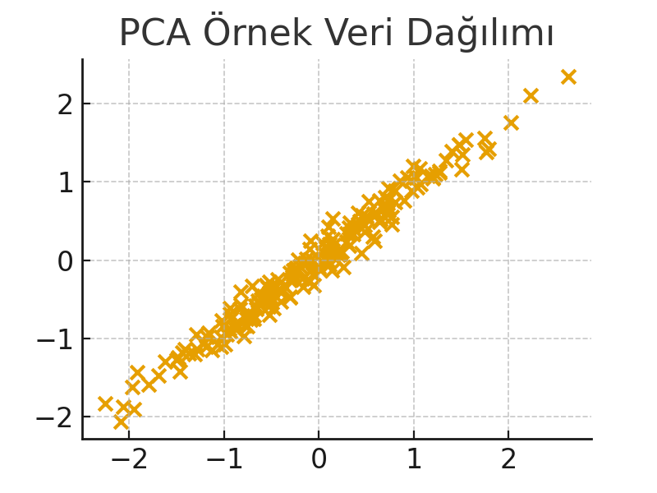
PCA Veri Dağılımı Görseli

Slide 9
Video Kaynağı
PCA anlatımı için önerilen video linki:
https://www.youtube.com/watch?v=HMOI_lkzW08

